Slide 1
Inwestycje i remonty w 2015 roku
Starostwo Powiatowe w Wołominie

Slide 2
Wydział Inwestycji i Drogownictwa w liczbach
19 pracowników na stanowiskach robotniczych
20 pracowników na stanowiskach administracyjnych
2013 rok
2015 rok
5 tys. pism trafiło do WID
ŚREDNI CZAS ZAŁATWIENIA SPRAWY
20 dni
7 tys. pism trafiło do WID
ŚREDNI CZAS ZAŁATWIENIA SPRAWY
18 dni

Slide 3
Wykonanie nakładek bitumicznych
W 2015 roku wykonano 18 690 mb nakładek bitumicznych na drogi powiatowe. W tym:
1 880 mb zlecone firmom zewnętrznym (ul. Napoleona - Kobyłka, ul. Norwida - Radzymin, Guzowatka, Białki) 16 810 mb wykonane siłami własnymi WID (wykaz w sprawozdaniu)
Dotychczas wykonywano ok. 8 tys. mb nakładek bitumicznych.
W 2015 roku Starostwo Powiatowe ułożyło 16 530 mb nakładki z betonu asfaltowego.
To rekordowy wynik.

Slide 4
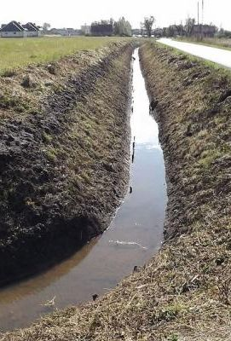
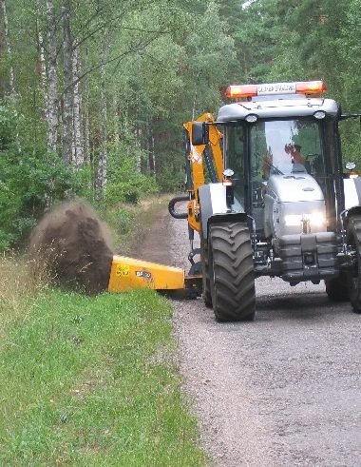
Odtworzenie rowów przydrożnych
Starostwo Powiatowe w 2015 roku odtworzyło 8,2 km rowów przydrożnych
Obustronne mechaniczne ścinanie poboczy
Starostwo Powiatowe w 2015 roku uporządkowało 41,3 km poboczy

Slide 5
Najważniejsze inwestycje w 2015 roku

Slide 6
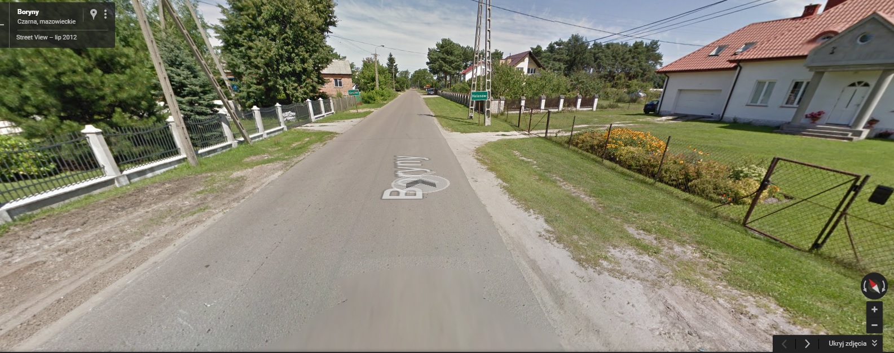
Budowa chodnika przy ul. Boryny w Helenowie (przed)

Slide 7
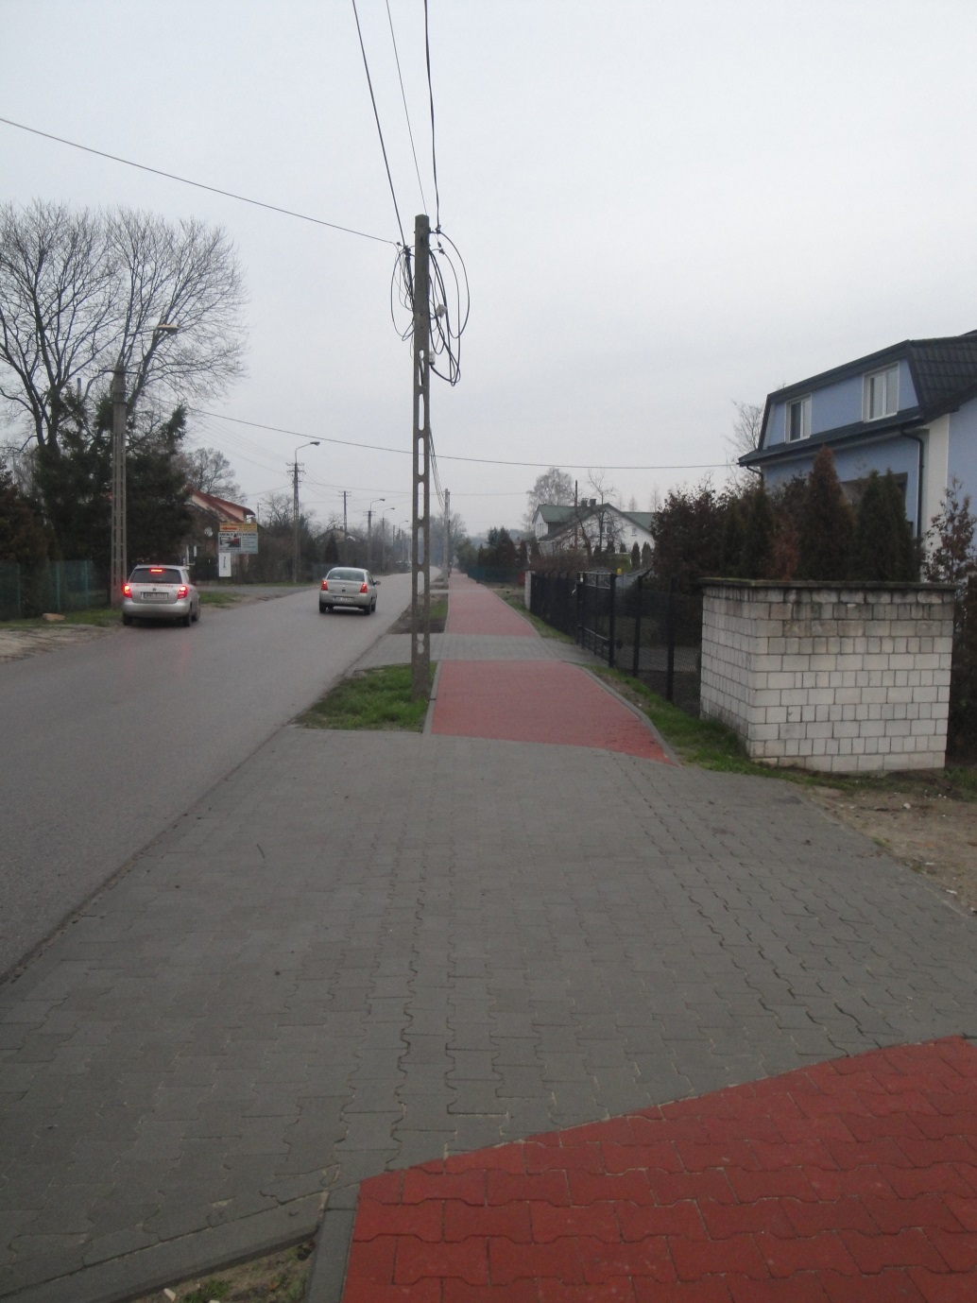
Budowa chodnika przy ul. Boryny w Helenowie (po)
Zakres rzeczowy: Budowa chodnika i zjazdów na odcinku 877 m
Koszt realizacji zadania: 361 356,60 zł

Slide 8
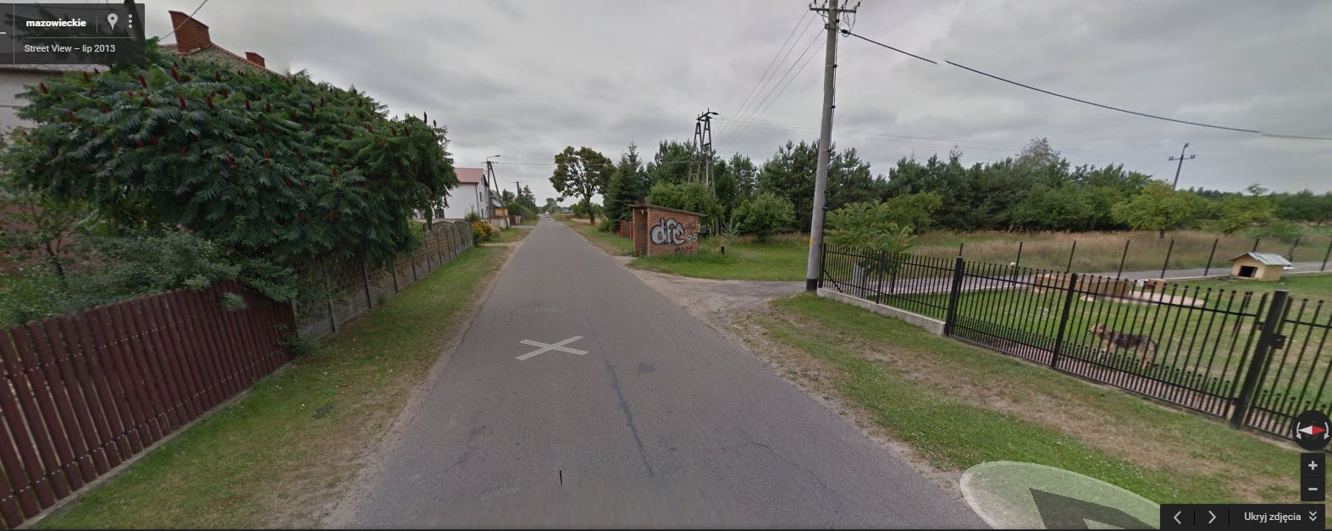
Modernizacja części drogi Kuligów-Józefów-Kowalicha-Marianów gm. Dąbrówka (przed)

Slide 9
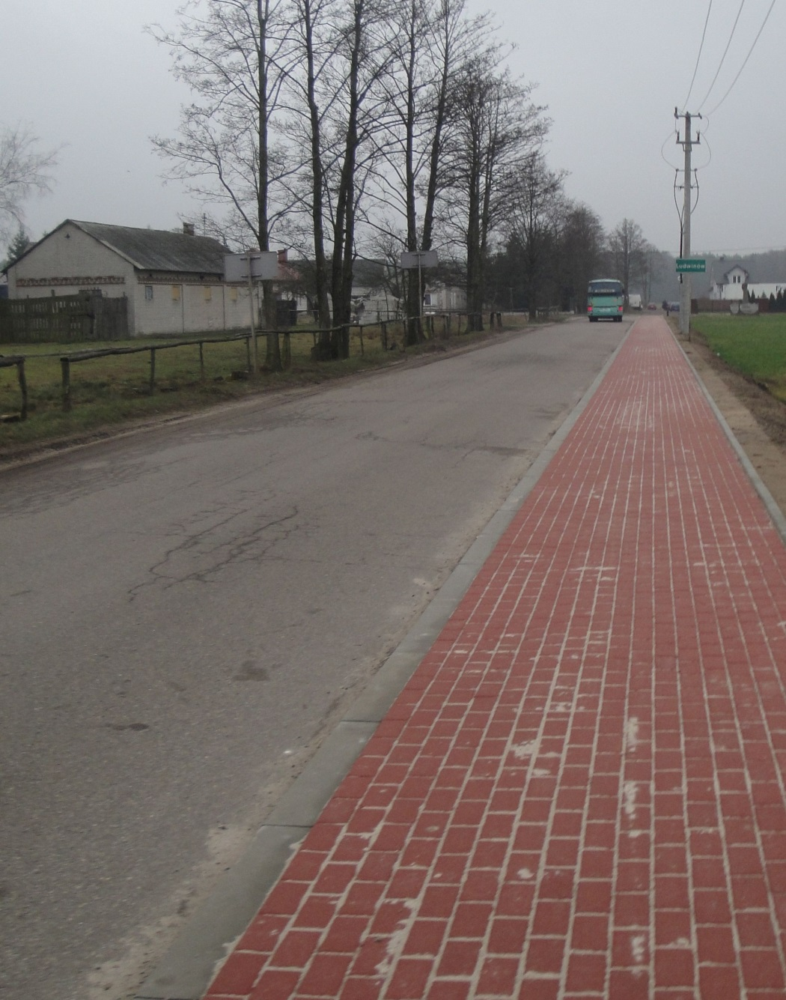
Modernizacja części drogi Kuligów-Józefów-Kowalicha-Marianów gm. Dąbrówka(po)
Zakres rzeczowy: Budowa chodnika i zjazdów na odcinku 980 m wraz z elementami odwodnienia
Koszt realizacji zadania: 423 830,19 zł

Slide 10
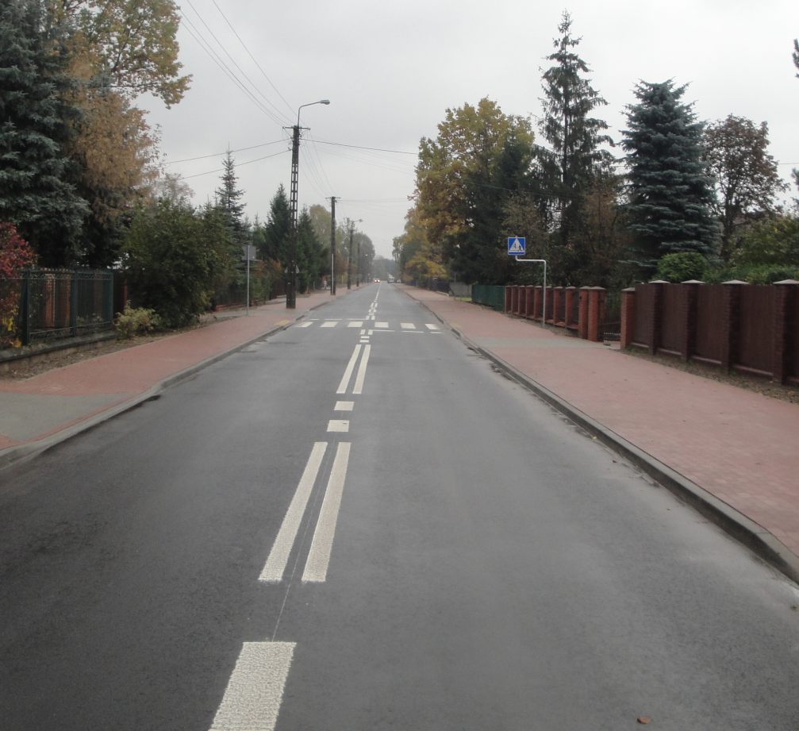
Kontynuacja przebudowy drogi powiatowej do drogi wojewódzkiej 634 w miejscowości Ostrówek, gm. Klembów
Zakres rzeczowy: Przebudowa jezdni, chodników. Budowa ścieżki rowerowej i kanalizacji deszczowej. Odcinek podlegający przebudowie ma długość 1,06 km
Koszt realizacji zadania: : 1 865 054, 18 zł

Slide 11
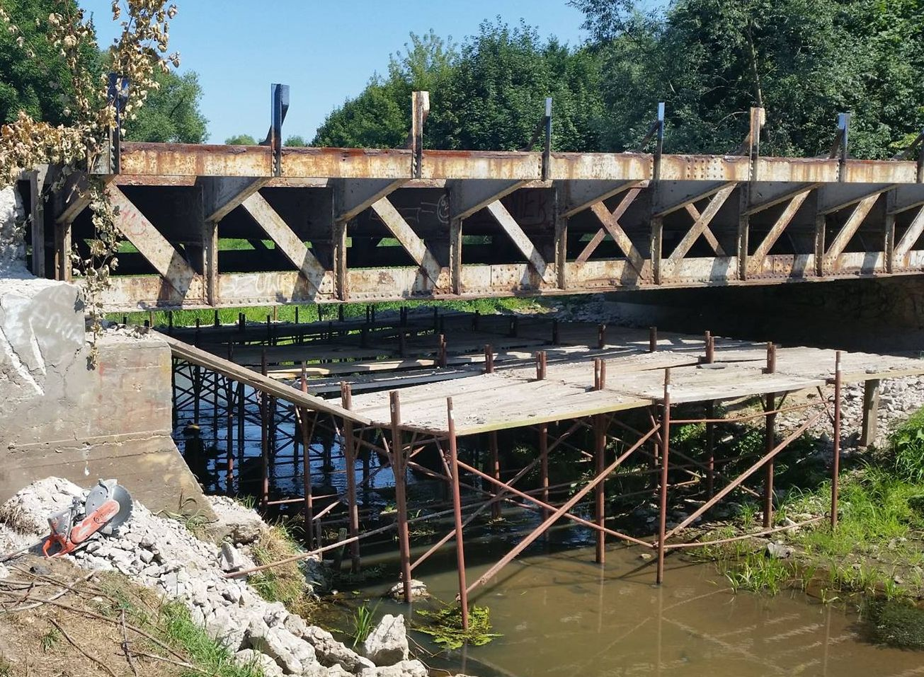
Remont mostu drogowego w Jadowie (przed remontem)

Slide 12
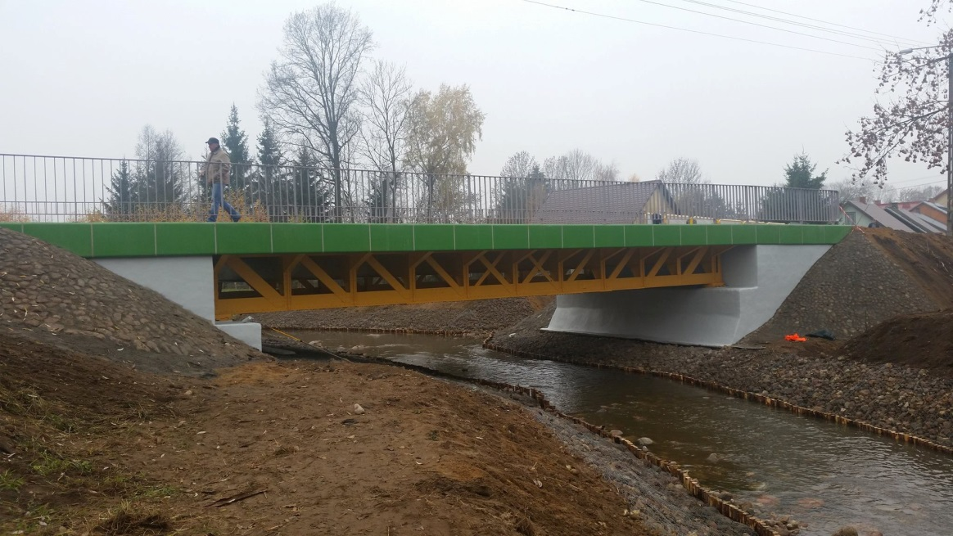
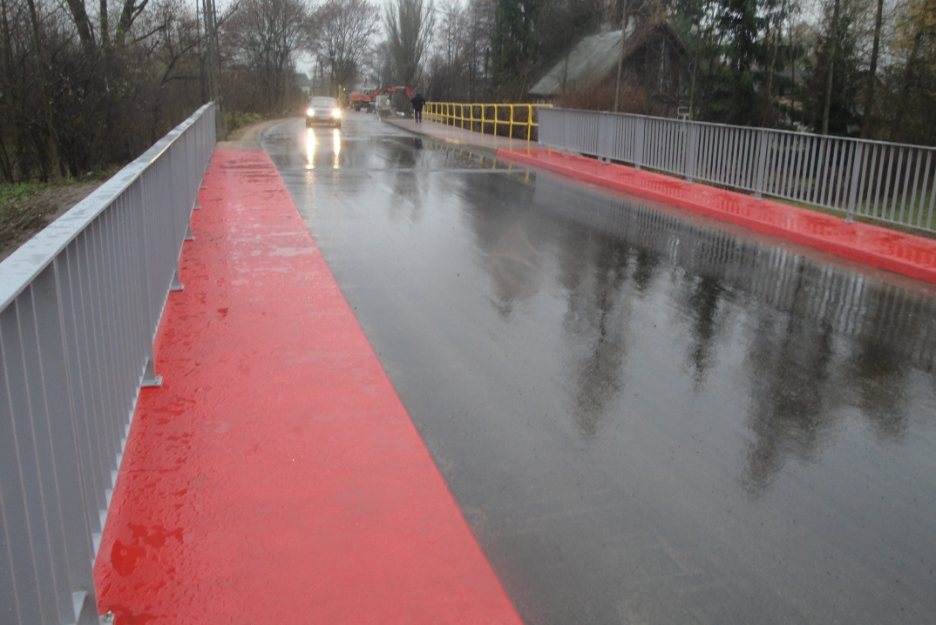
Remont mostu drogowego w Jadowie (po remoncie)
Zakres rzeczowy: remont obiektu mostowego, przebudowa drogi powiatowej, umocnienie rowu wraz z budową odwodnienia
Koszt realizacji zadania: 875 812,18 zł

Slide 13
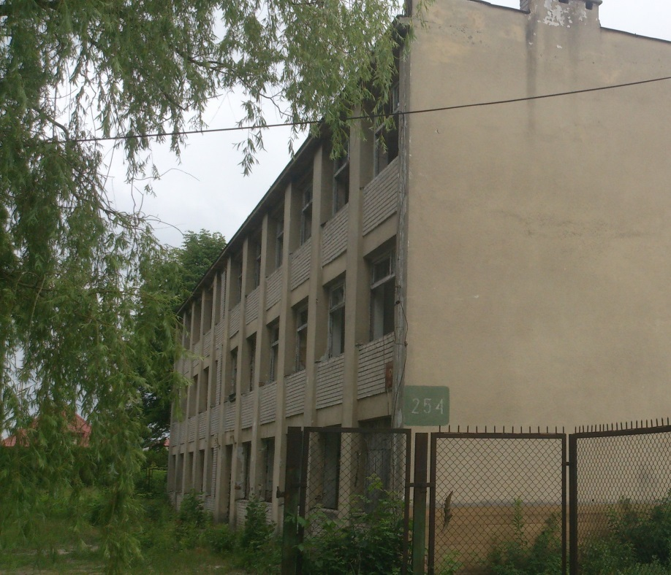
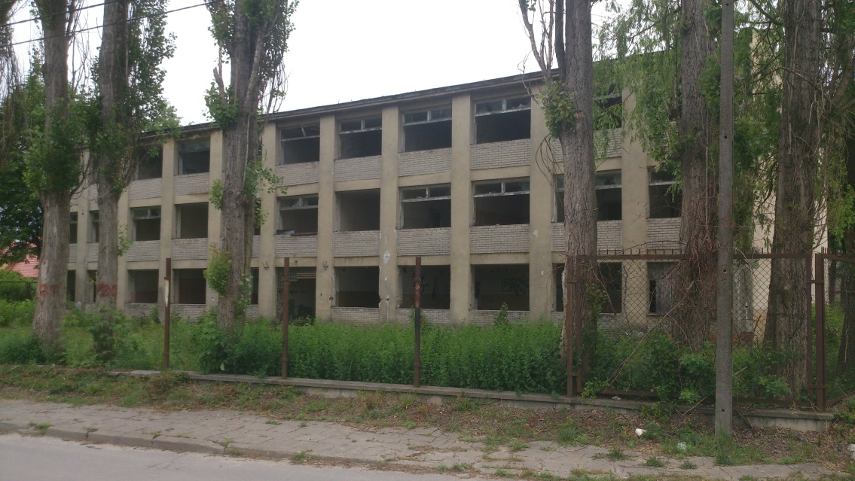
Zakup nieruchomości na cele szkolnictwa specjalnego i przebudowa budynku
Zakres rzeczowy zakup nieruchomości, ekspertyza stanu nieruchomości, uprzątnięcie terenu
Koszt realizacji zadania: 854 216,98 zł

Slide 14
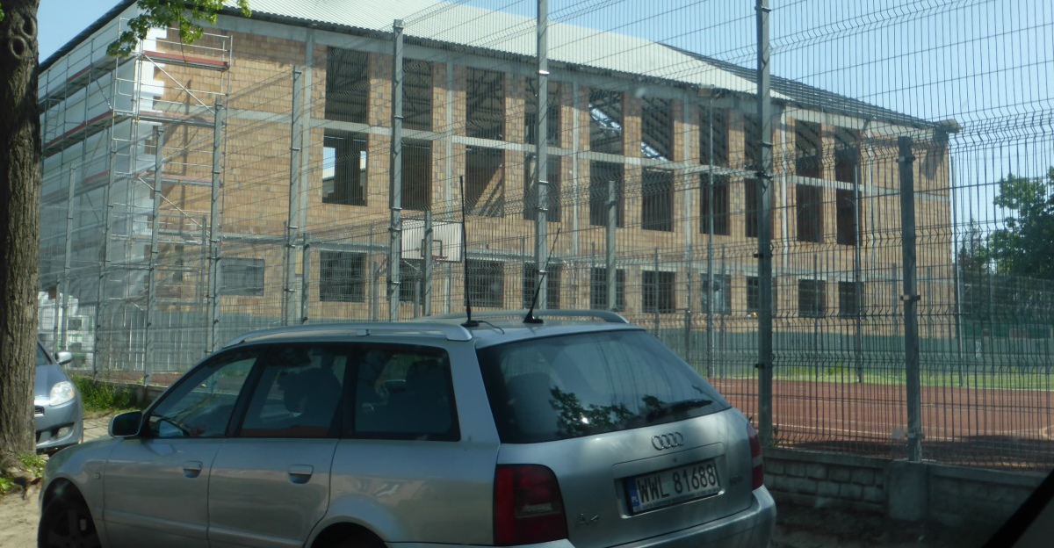
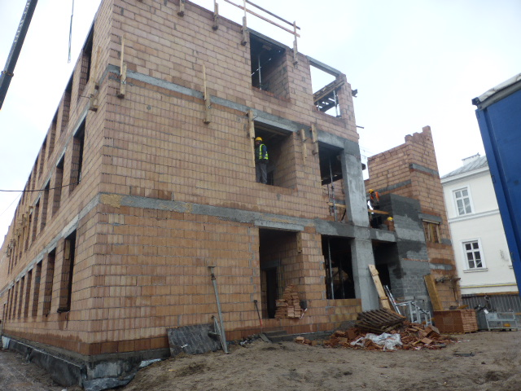
Rozbudowa LO w Radzyminie wraz z salą gimnastyczną
Zakres rzeczowy: Wykonanie remontu holu, auli, pracowni fizycznej i chemicznej wraz zaprojektowaniem i wykonaniem instalacji teleinformatycznej, budowa sali gimnastycznej
Koszt realizacji zadania: 1 017 569,13 zł

Slide 15
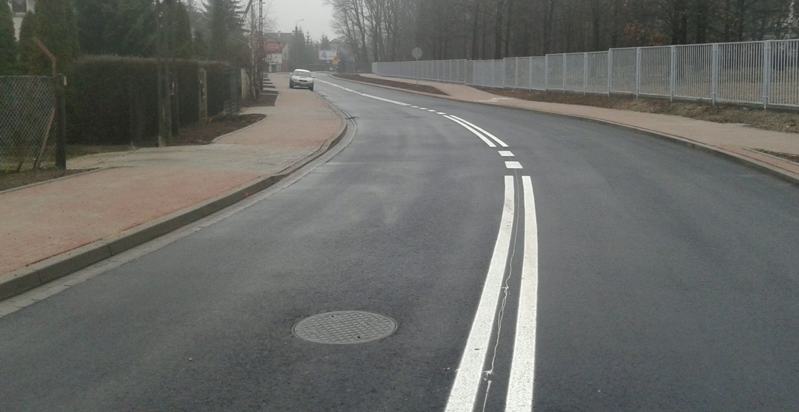
Przebudowa ciągu ulic Wojska Polskiego, Rychlińskiego, Szpitalnej, Kochanowskiego i Drewnickiej w Ząbkach
Zakres rzeczowy: Przebudowa ul. Szpitalnej od skrzyżowania z ul. Rychlińskiego, 11-go Listopada do skrzyżowania z ul. Ząbkowską. Zakres prac obejmuje: przebudowę jezdni, chodników i mediów.
Długość odcinka 390m
Koszt realizacji zadania: 2 098 776, 28 zł

Slide 16
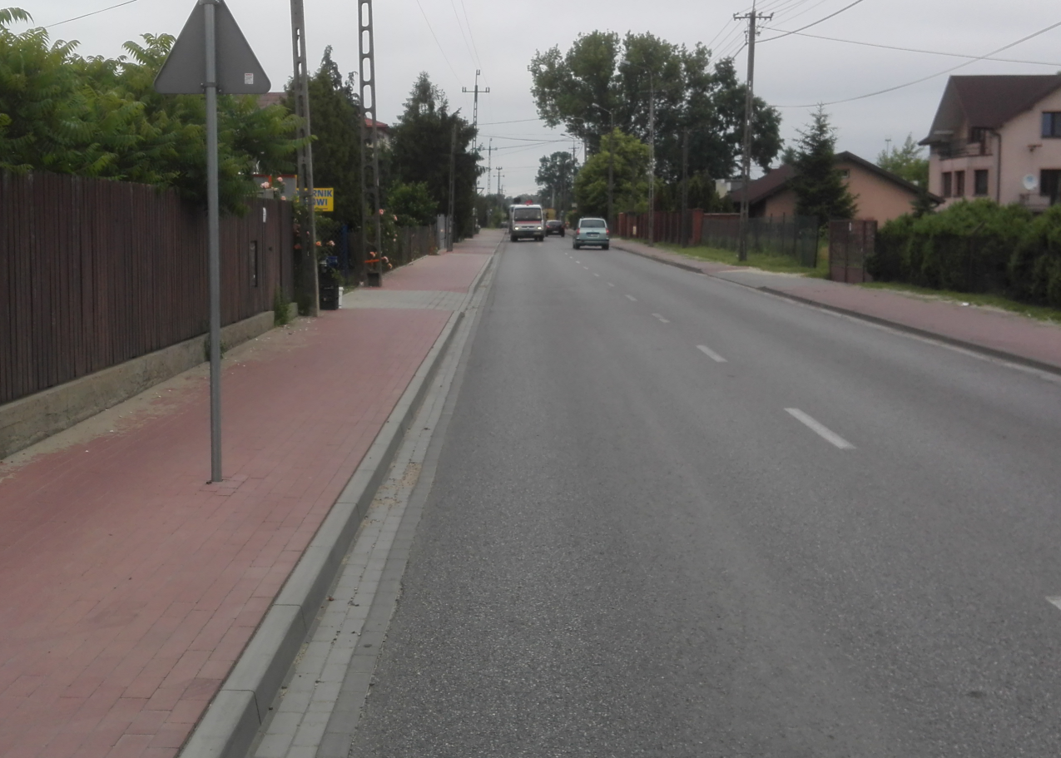
Przebudowa ciągu ulic Załuskiego – Zagańczyka - Mareckiej i Szerokiej w Kobyłce, gm. Kobyłka
Zakres rzeczowy: Przebudowa chodników i wjazdów wraz z odwodnieniem ul. Załuskiego
Koszt realizacji zadania: 661 533,83 zł

Slide 17
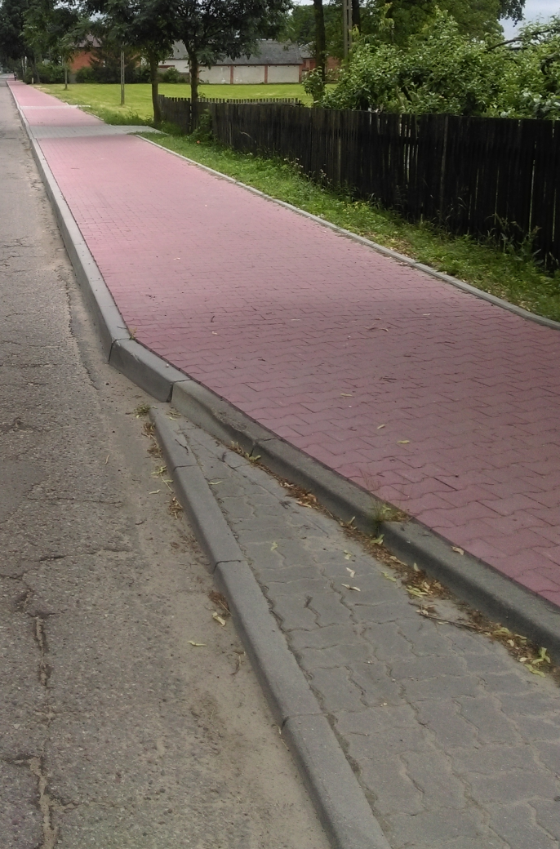
Budowa chodnika w m. Józefów w ciągu ulicy Klonowej, gm. Dąbrówka
Zakres rzeczowy: Budowa chodnika i odwodnienia na długości 966 mb od skrzyżowania w Józefowie w kierunku Guzowatki
Koszt realizacji zadania: 299 999, 92 zł

Slide 18
Nakładki wykonane w roku 2015
l.p. | Lokalizacja | Długość mb
1. | Wolica | 700
2. | Guzowatka w kierunku Chajęty | 630
3. | Wola Rasztowska | 950
4. | Sulejów | 1 020
5. | Dzięcioły | 250
6. | Równe | 1 000
7. | Szczepanek | 980
8. | Cięciwa | 1 000
9. | Zawady | 250
10. | Strachówka-Annopol | 3 400
11. | Myszadła | 1 000
12. | Poświętne | 1 320
13. | Łosie-Sokołówek | 1 350
14. | Stare Załubice | 1 400
15. | Ossów-Leśniakowizna | 1 310
16. | Słupno przy st. paliw | 250
Razem wykonane GRB |  | 16 810
17. | Kobyłka ul Napoleona | 500
18. | Radzymin Norwida | 980
19. | Guzowatka przy szkole | 300
20. | Białki | 100
Razem zlecenie zewnętrzne |  | 1 880

Slide 19
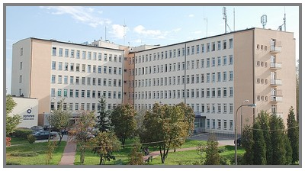
Dotacja dla SZPZOZ na dofinansowanie zakupów sprzętu specjalistycznego, modernizację oddziałów szpitalnych i rozbudowę obiektu
Zakres rzeczowy: 1. Stacja uzdatniania wody – 609 225 zł
2. Zakup sprzętu specjalistycznego – 1 480 438 zł
3. Rozbudowa i modernizacja Szpitala – 1 510 337 zł
Razem:
3 600 000 zł

Slide 20
Pozostałe zadania
Ponadto Starostwo Powiatowe w Wołominie wykonało w 2015 roku m.in.:
Zamykanie masą zalewową złączy technologicznych nawierzchni dróg powiatowych – 20 123 mb
Ustawienie 511 mb barier energochłonnych
Poziome oczyszczanie dróg - 89 km
Wycinanie krzewów rosnących w pasie drogowym - 125 000 mb
Oznakowanie poziome dróg powiatowych – 22 583,13 m2
Ustawienie znaków drogowych – 836 szt.
Oczyszczenie i udrożnienie sieci kanalizacji deszczowej – 1300 mb
Oczyszczenie wypustów ulicznych – 900 szt.
Oczyszczenie studni chłonnych o śr. 1200 mm – 40 szt.

Slide 21
Dziękuję za uwagę
Kazimierz Rakowski
Starosta Wołomiński

